Slide 1
Studiebarometeret 2017
Resultater for Rettsvitenskap &
The Theory and Practice of Human Rights
Notes:
NOKUT. 5 år. 2. og 5.studieår.
Færre enn 6 respondenter = publiseres ikke resultatene.

Slide 2
Hvorfor viktig?
Tilbakemelding fra våre studenter
Premissleverandører
Søkere
Svarprosent
  Human Rights: 38 % (=8 studenter)
  Rettsvitenskap: 26 % (= 227 studenter)
            45 % UiB
            67 % UiT
Notes:
Relativt stabile resultat fra år til år og de samsvarer med andre studentevalueringer vi gjør. Så det er ingen grunn til ikke å ta dette på alvor / avskrive det pga metode og representasjon.

Slide 3
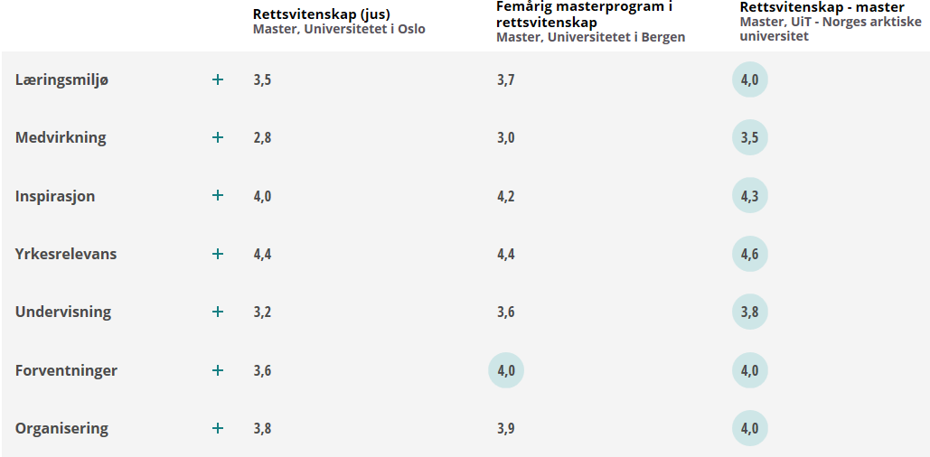
Sammenligning UiO, UiB & UiT

Slide 4
Funn fra fritekstfeltene rettsvitenskap
Undervisning:
  Mer kurs/gruppeundervisning
  Pedagogisk nivå lærer
Vurdering:
  - Mer ferdighetstrening: muntlig, praktisk, digitale rettskilder
Læringsmiljø:
  negativt karakterpress
  tilgang til/kontakt med faglærer
Notes:
Det var 64 tilbakemeldinger. Kun tatt med tilbakemeldinger som er nevnt av 8 eller flere.
Forventninger: III. Podcast oblig: 5. Ikke hørt: 4. Bygg: 4.
IKKE OBLIG: 2 Bra med karakterpress: 1
Undervisning:
Mer kurs/gruppeundervisning: 14
Pedagogisk nivå lærer: 11
Vurdering: Mer ferdighetstrening 14
Læringsmiljø:
tilgang faglærer: 8
negativt karakterpress: 8
The program is great, but as the only Africa student I felt overwhelmed. Internationalization should be broad based.
Fra Human Rights: 2 kommentarer
I think the level of gender equality in the programme is not good. All the teachers are male, only one elective offered within the centre is held by a woman. There are no courses offered on gender issues, addressing the intersectionality of discrimination women face, I think to some extent there may even be a lack of awareness..

Slide 5
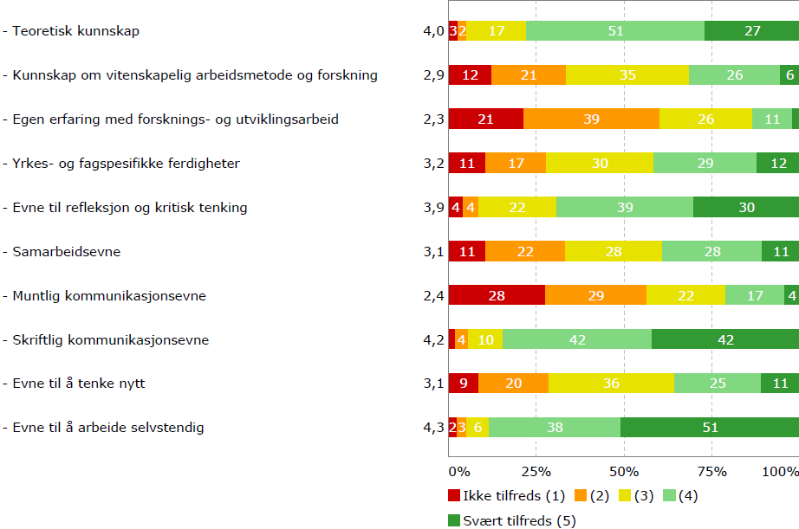
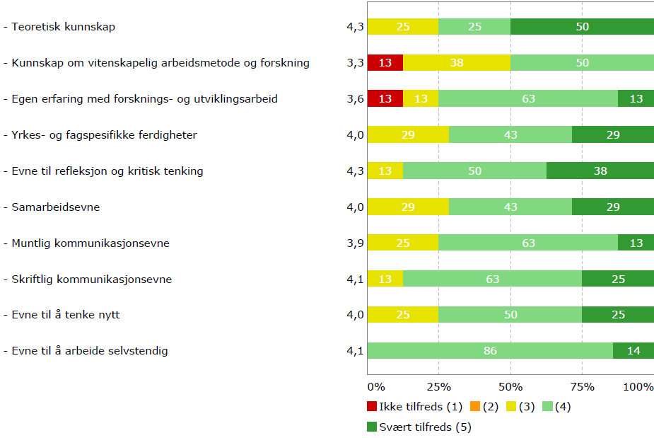
Eget læringsutbytte
Rettsvitenskap
Human Rights
Notes:
Etr annet punkt hvor de to programmene skiller seg tydelig fra hverandre er internasjonalisering, og det er jo fordi HR er et engelskspråklig masterprogram.

Slide 6
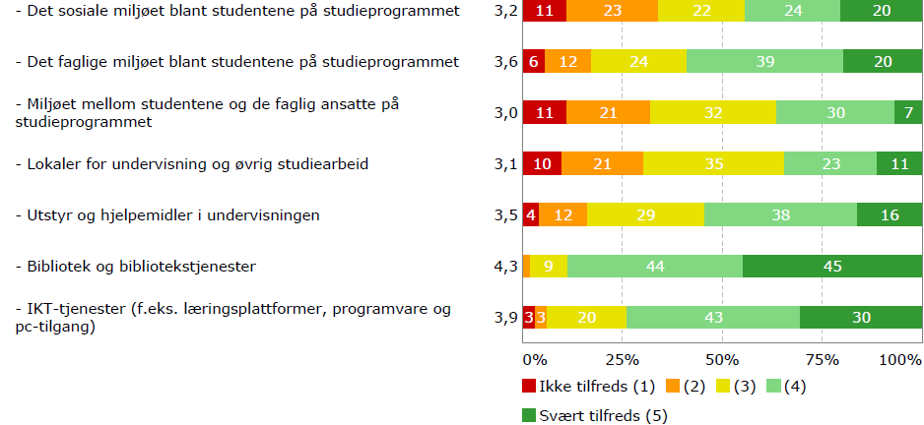
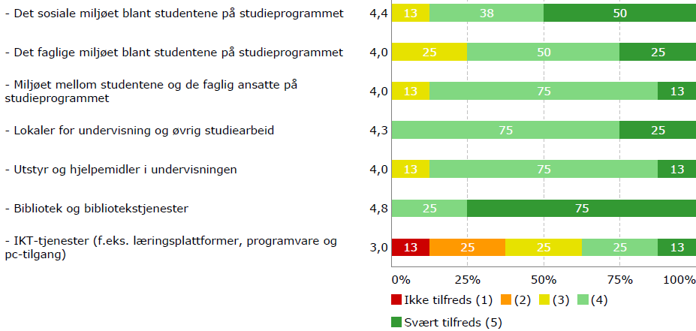
Læringsmiljø
Rettsvitenskap
Human Rights

Slide 7
Diskusjonspunkter
Hva tar PMR med seg fra årets Studiebarometer?
Hvordan vil PMR v/programleder følge opp resultatene fra vedlagte rapport?
Hvordan kan vi få opp svarprosenten på emnene i 2. og 5. studieår høsten 2018?

Slide 8
Ekstramateriale

Slide 9
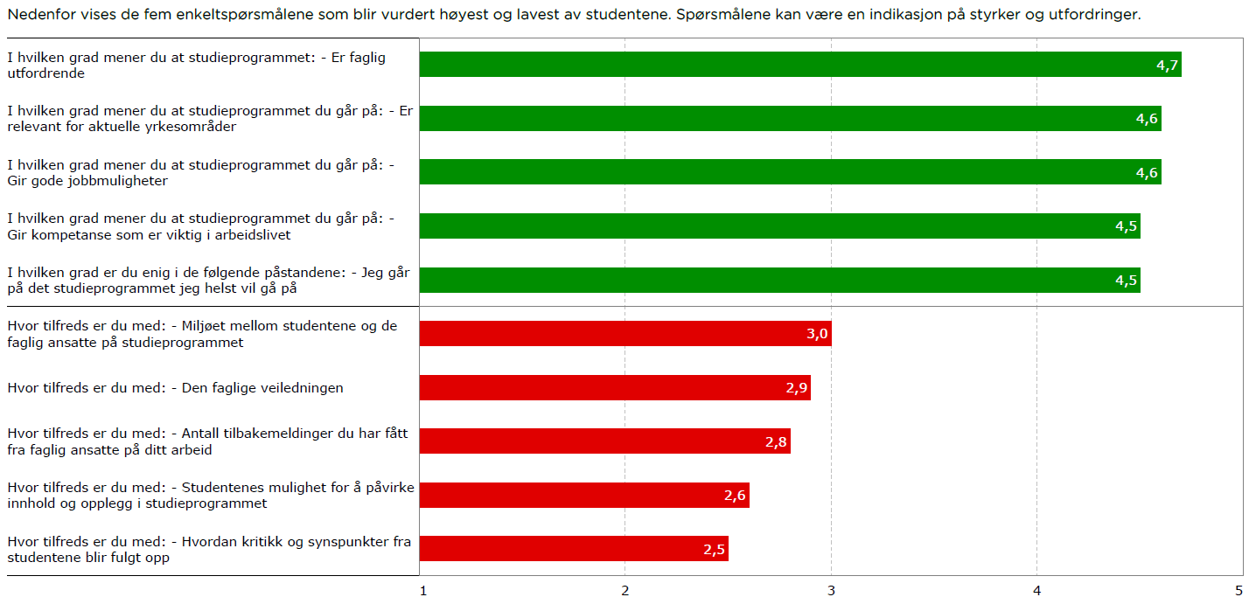
Topp og bunn rettsvitenskap
Notes:
Faglig veiledning: 3,3 UiO som er lavere enn nasj. snitt
Tilbakmeldinger: 3,1 UiO som er lavere enn nasj. snitt
Påvirkning: 2,9 UiO som er lavere enn nasj. snitt

Slide 10
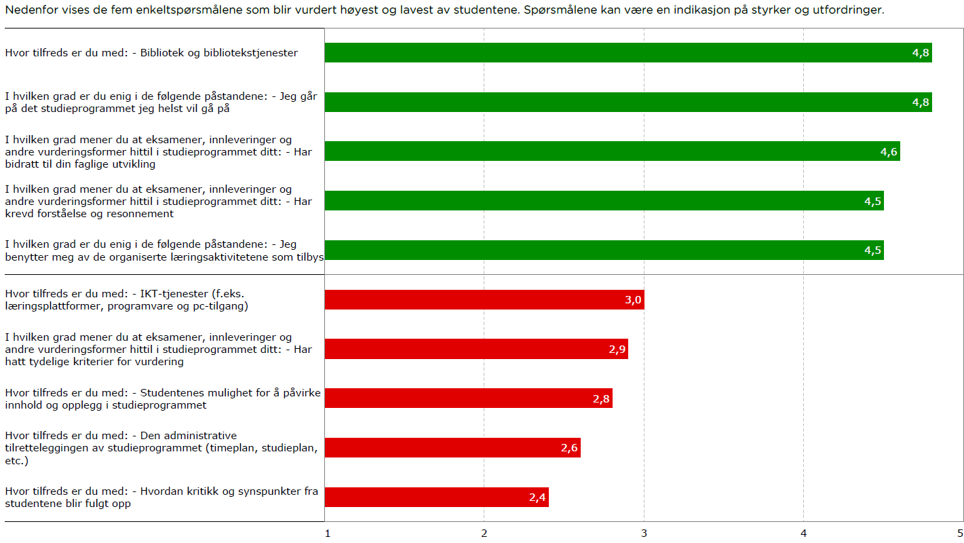
Topp og bunn Human Rights

